Slide 1
Data Structures TK13024
Pertemuan 5a Struktur Data Tree

Slide 2
Objektif
Memahami terminologi struktur data Tree
Mempelajari macam-macam Tree dan karakteristiknya
Mempelajari macam-macam penggunaan struktur data Binary Tree
Mempelajari karakteristik Binary Search Tree

Slide 3
PENDAHULUAN
Struktur data linier:
Hubungan antar elemen: one to one
Hanya ada 1 elemen yang tidak mempunyai predecessor dan 1 elemen yang tidak mempunyai successor
Elemen lain mempunyai 1 predecessor dan 1 successor
Contoh: array, list, stack, queue, string
Struktur data hirarki:
Hubungan antar elemen: one to many
Hanya ada 1 elemen yang tidak mempunyai predecessor dan banyak elemen yang tidak punya successor.
Elemen lain mempunyai 1 predecessor dan banyak successor
Contoh: tree

Slide 4
PENDAHULUAN (2)
Contoh penggunaan struktur data tree:
(a) Untuk menyimpan struktur direktori pada media penyimpan.
(b) Untuk menyelesaikan masalah yang bersifat logaritmik: binary search
(c) Untuk menyimpan struktur pohon keluarga dan struktur organisasi
(d) Untuk menyimpan hirarki dari modul-modul program
(e) Untuk menyimpan struktur gramatikal dari suatu kalimat

Slide 5
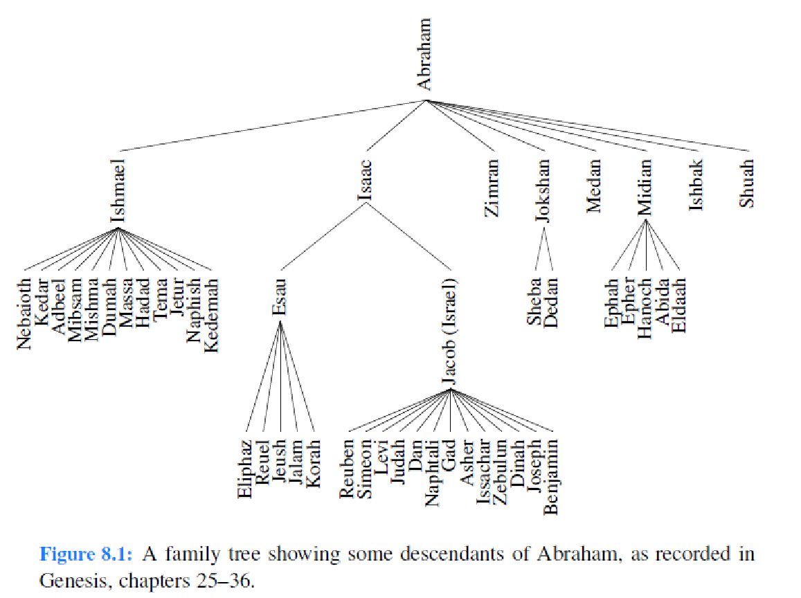

Slide 6
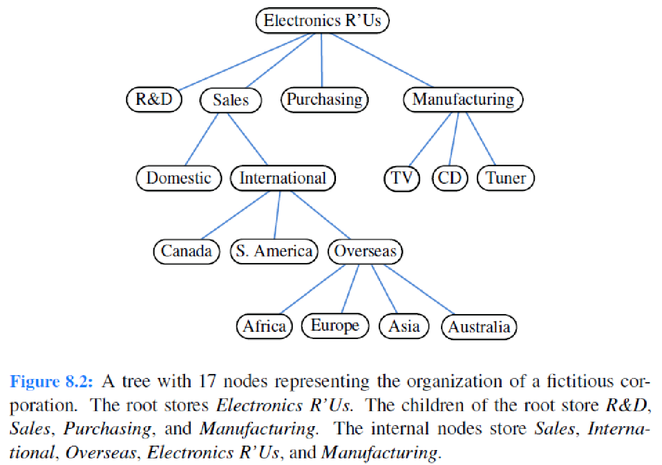

Slide 7
Terminologi
Elemen tree:
(a) Node: berisi data/informasi
(b) Edge: garis yang menghubungkan 2 node
Tree:
Kumpulan dari satu atau beberapa node. Satu dari node-node tadi disebut Root node. Sisanya, jika ada, terbagi menjadi kumpulan-kumpulan node yang tidak saling berhubungan yang disebut subtree. Tiap subtree dihubungkan oleh edge ke Root node.
Struktur data tree menggunakan terminologi dari bidang:
(a) hubungan keluarga: contoh parent. child, sibling
(b) biologi: contoh leaf, root
(c) geometri: contoh left, right, top, bottom

Slide 8
Terminologi (2)
Contoh tree:
A
B
C
D
E
F
G
H
I
J
O
P
Q
K
L
M
N
R
S

Slide 9
Terminologi (3)
Hubungan Keluarga:
Parent (induk): predecessor dari sebuah node
Child (anak): successor dari sebuah node
Siblings (saudara kandung): dua atau lebih node yang mempunyai parent yang sama
Ancestors (nenek moyang): parent node dari sebuah node beserta semua parent-nya
Descendents (keturunan): child node dari sebuah node beserta semua child node-nya

Slide 10
Terminologi (4)
Biologi:
Leaf node (node daun): node yang tidak mempunyai child (successor)
Root node (node akar): node yang tidak mempunyai parent (predecessor)
Forest: kumpulan dari tree yang tidak saling berhubungan

Slide 11
Terminologi (5)
Geometri:
Left node: child node yang berada di kiri parent node, dapat juga disebut anak pertama
Right node: child node yang berada di kanan parent node, atau anak ke dua (khusus untuk binary tree)
Top node: root node
Bottom node: leaf node
Level (tingkat): tingkatan posisi node dalam tree. Root node berada pada level 1, semua child dari root node berada pada level 2, dan seterusnya.
Path dari node i ke j: deretan node n_{i}, n_{i+1}, ..., n_{j} dengan n_{i} adalah parent dari n_{i+1}, dan seterusnya

Slide 12
Terminologi (6)
(g) Length: jumlah edge dalam path
(h) Depth dari node n: panjang path dari root node ke node n. Depth dari root node = 0.
(i) Height dari node n: path terpanjang dari node n ke leaf node. Height dari leaf node = 0.
(j) Height dari tree: path terpanjang dari root node ke leaf node
(k) Subtree: subset dari tree, kumpulan dari suatu node pada tree beserta desendants-nya.
(l) Degree dari node: banyaknya child yang dimiliki oleh suatu node
(m) Degree dari tree: maksimum degree dari node pada tree

Slide 13
Review
Untuk tree pada slide 6, sebutkan node –node yang menjadi:
1. Child dari node B :
2. Parent dari node C:
3. Descendant dari node D:
4. Sibling dari node E:
5. Ancestor dari node R:
6. Left node G:
7. Right node H:
8. Path dari node K ke node A:
9. Bottom node:
10. Top node:

Slide 14
Review (2)
Untuk tree pada slide 6:
1. Berapa length dari node A ke node S?
2. Node-node yang mempunyai Depth = 2 adalah …..
3. Node-node yang mempunyai Height = 1 adalah ….
4. Node-node yang mempunyai Level = 2 adalah ….
5. Node-node yang mempunyai Degree = 2 adalah ….
6. Degree dari tree:
7. Height dari tree:
8. Leaf node dari tree:
9. Path dari node A ke N:
10. Subtree dari node B:

Slide 15
Macam-macam Tree
Binary tree: tiap node mempunyai maksimum 2 subtree yaitu left subtree dan right subtree. Macamnya: expression tree, binary search tree, AVL tree, heap, splay tree
Multiway search tree: search tree yang bukan berupa binary tree.
Trie: search tree yang disusun berdasarkan discrimination net

Slide 16
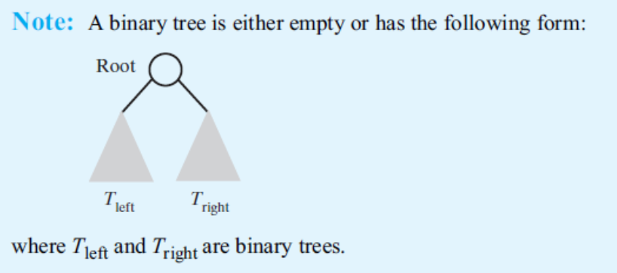
Binary Tree
Definisi:
tree yang kosong atau suatu node yang mempunyai anak kiri dan anak kanan yang juga merupakan binary tree.

Slide 17
Binary Tree (2)
Macam-macam binary tree:
Full binary tree (perfect binary tree): binary tree yang jumlah node pada semua levelnya sama dengan jumlah node maksimum pada level tersebut.
Complete binary tree: binary tree yang jumlah node pada tiap levelnya sama dengan jumlah node maksimum pada level tersebut kecuali pada level terbawah. Pada level ini node terisi mulai dari kiri ke kanan.
Degenerate binary tree: binary tree yang tiap nodenya hanya mempunyai satu anak saja, anak kiri atau anak kanan.
Lainnya: binary tree yang bukan Full, Complete atau Degenerate.

Slide 18
(a)
(b)
(d)
(e)
(c)

Slide 19
Full atau Complete Binary Tree
Maksimum jumlah node tiap level:
n = 2^{h-1} h = 1,2, 3… (h = level)
Hubungan antara tinggi binary tree dan jumlah node dalam tree:
n = 2^{h} – 1 n = jumlah node dalam tree
2^{h} = n + 1 h = 1,2, 3…
h = log₂ (n+1)

Slide 20
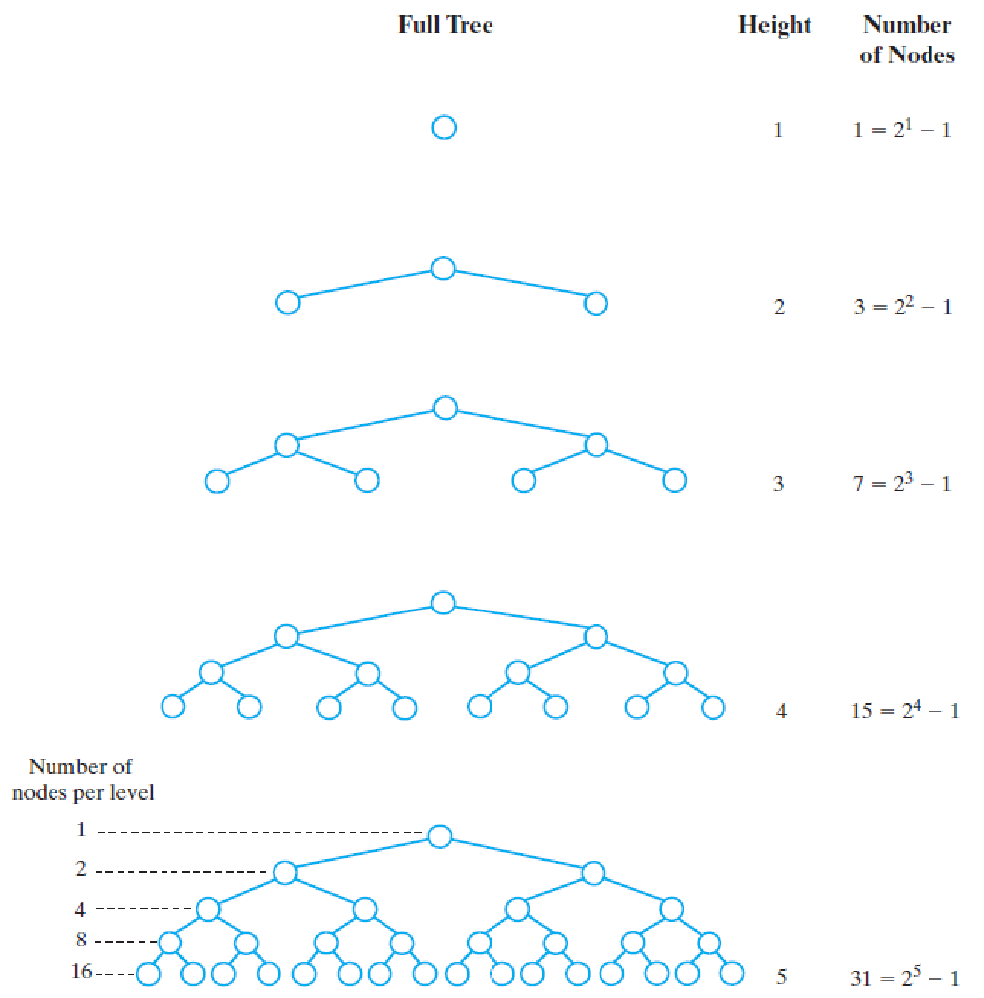
Full atau Complete Binary Tree (2)
Level

Slide 21
Representasi Sekuensial
Full binary tree dan complete binary tree dapat direpresentasikan dengan array yang panjangnya sama dengan jumlah node maksimum pada tree.
Penyusunan node-node dalam array dilakukan sedemikian sehingga hubungan hirarki antar node dapat dihitung melalui indeks array yang ditempati suatu node.
Caranya: root node diletakkan pada indeks 1, left child pada indeks 2, right child pada indeks 3 dan seterusnya. Pada tiap level, node diletakkan mulai dari kiri ke kanan.

Slide 22
Contoh Binary Tree dengan Representasi Sekuensial:
Array A[1..11]:
A:
[1] [2] [3] [4] [5] [6] [7] [8] [9] [10] [11]
P
K
R
B
M
Q
T
A
C
L
N
P
K
R
B
M
Q
T
A
C
L
N

Slide 23
Representasi Sekuensial (3)
Untuk mendapatkan parent, left child dan right child dari suatu node pada tree yang disimpan dalam array A[1..n]:
 | Rumus | Syarat
Anak kiri dari A[i] | A[2 * i] | 2 * i <= n
Anak kanan dari A[i] | A[2 * i + 1] | A[2 * i + 1] <= n
Parent dari A[i] | A[i div 2] | i > 1
Root node | A[1] | A tidak kosong
Apakah A[i] leaf node? | 2 * i > n | true

Slide 24
Representasi Linked List
Binary tree selain full binary tree dan complete binary tree, tidak efisien jika direpresentasikan dengan array karena akan ada tempat yang kosong di tengah array.
Tiap node mempunyai 2 pointer yaitu untuk menunjuk anak kiri dan anak kanan
Contoh deklarasi node untuk binary tree:
class BinaryNode {
AnyType element;
BinaryNode left;
BinaryNode right;
}

Slide 25
Representasi Linked List (2)
Contoh Representasi linked list:
llink
info
rlink
+
+
z
-
•
z
•
-
x
y
•
x
•
y
•
•

Slide 26
Tree Traversal
Mengunjungi setiap node dalam tree sebanyak 1 kali
Macamnya:
Inorder traversal
Post order traversal
Preorder traversal
Level-order traversal

Slide 27
Binary Tree Traversal
Definisi
proses menelusuri binary tree dengan mengunjungi setiap node sebanyak 1 kali dengan urutan tertentu.
Macamnya:
Preorder: kunjungi root, telusuri subtree kiri dengan cara preorder, telusuri subtree kanan dengan cara preorder
Inorder: telusuri subtree kiri dengan cara inorder, kunjungi root, telusuri subtree kanan dengan cara inorder
Postorder: telusuri subtree kiri dengan cara postorder, telusuri subtree kanan dengan cara postorder, kunjungi root
Level order: kunjungi root node, lalu kunjungi level berikutnya mulai dari left node sampai ke right node, setelah selesai pada satu level, lanjut ke level berikutnya.

Slide 28
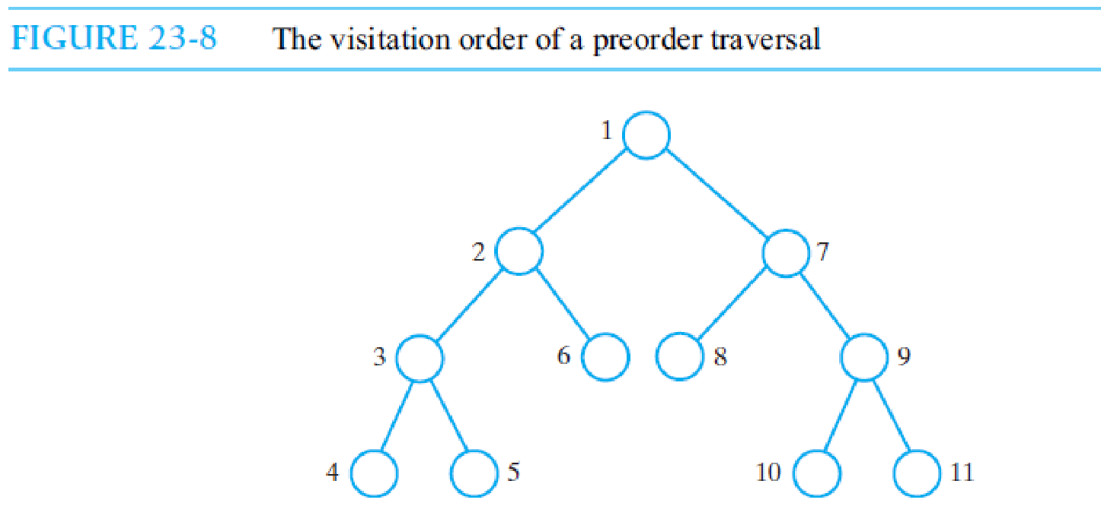
Binary Tree Traversal (2)
Preorder Traversal

Slide 29
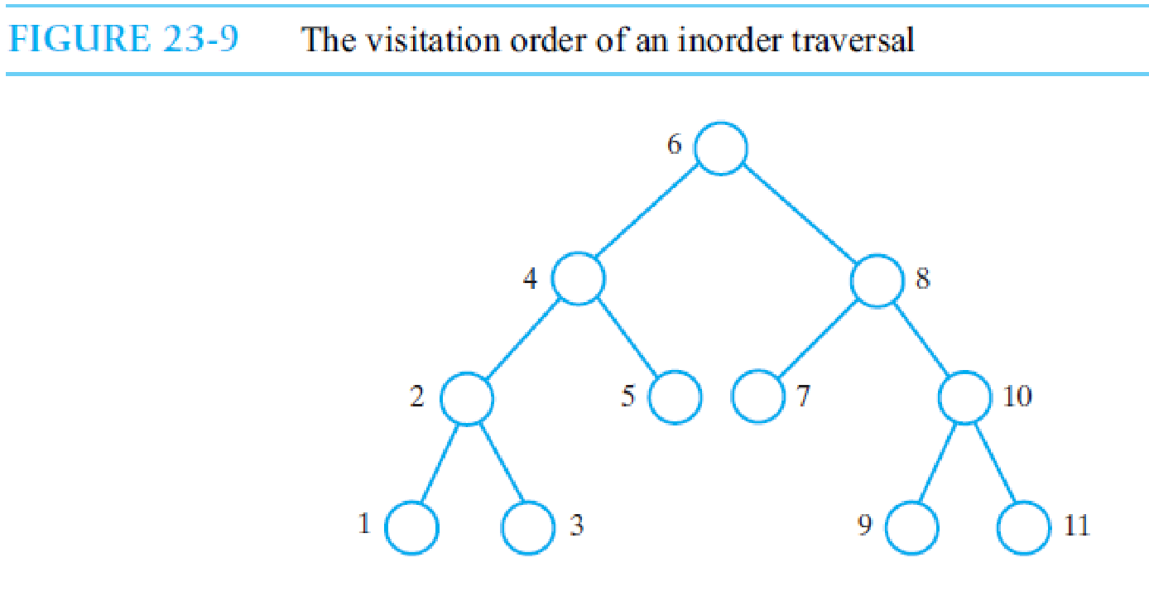
Binary Tree Traversal (3)
Inorder Traversal

Slide 30
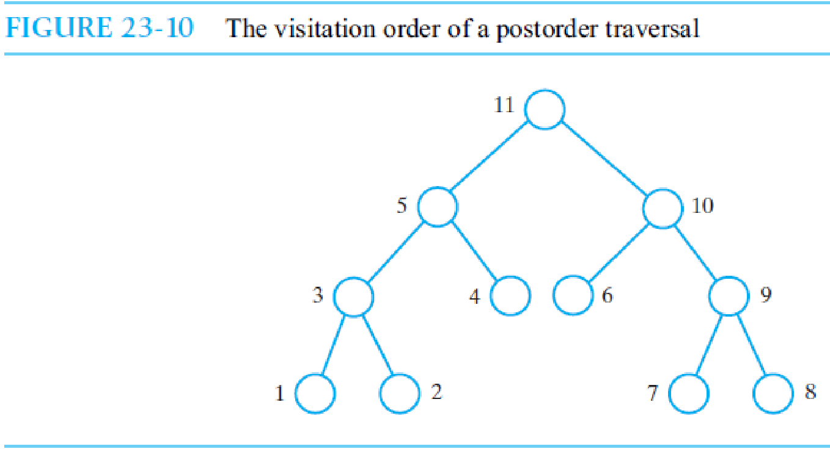
Binary Tree Traversal (4)
Postorder Traversal

Slide 31
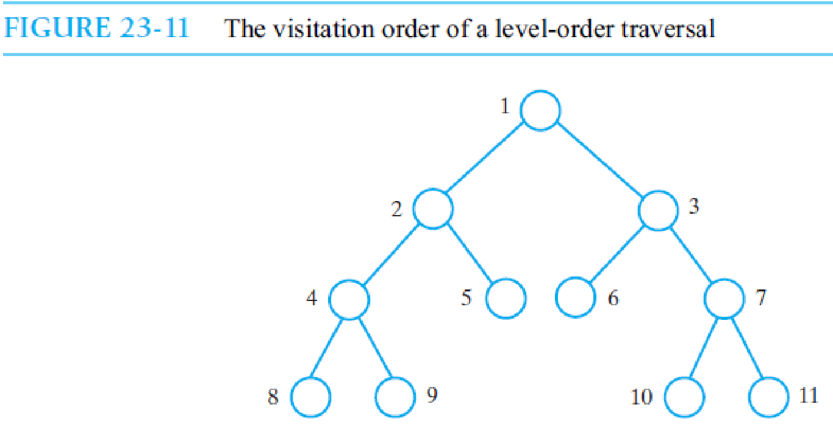
Binary Tree Traversal (5)
Level-Order Traversal

Slide 32
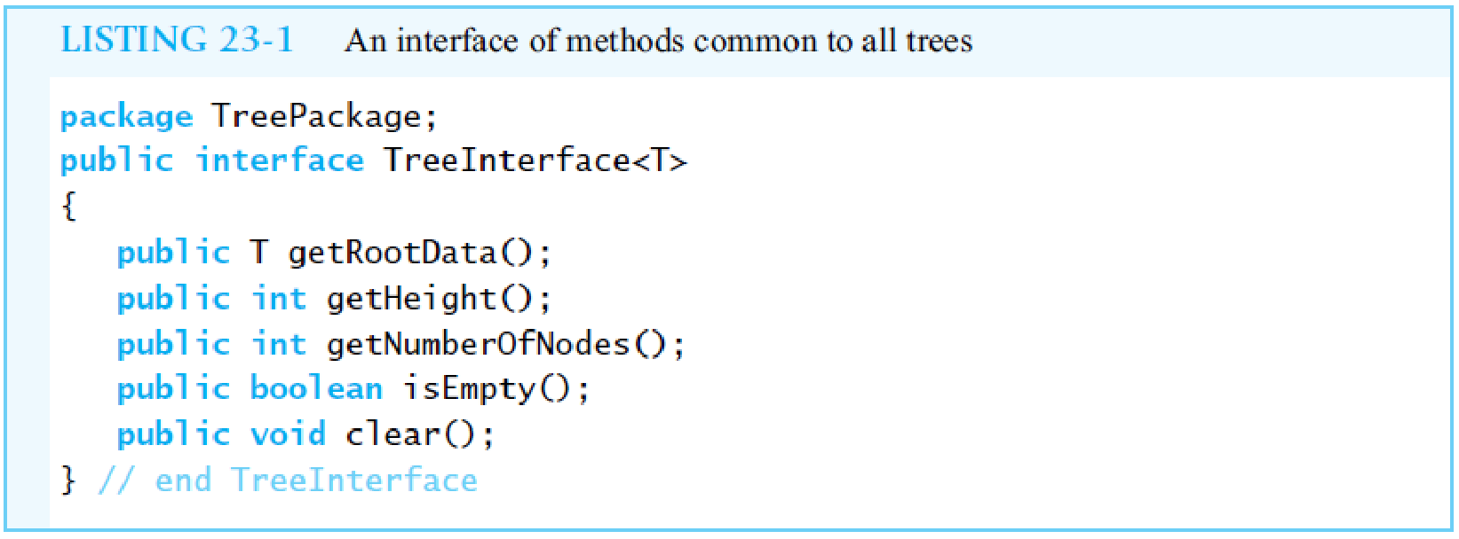
Java Interface of Tree
Untuk tree secara umum:
(lihat Carrano ch 23)

Slide 33
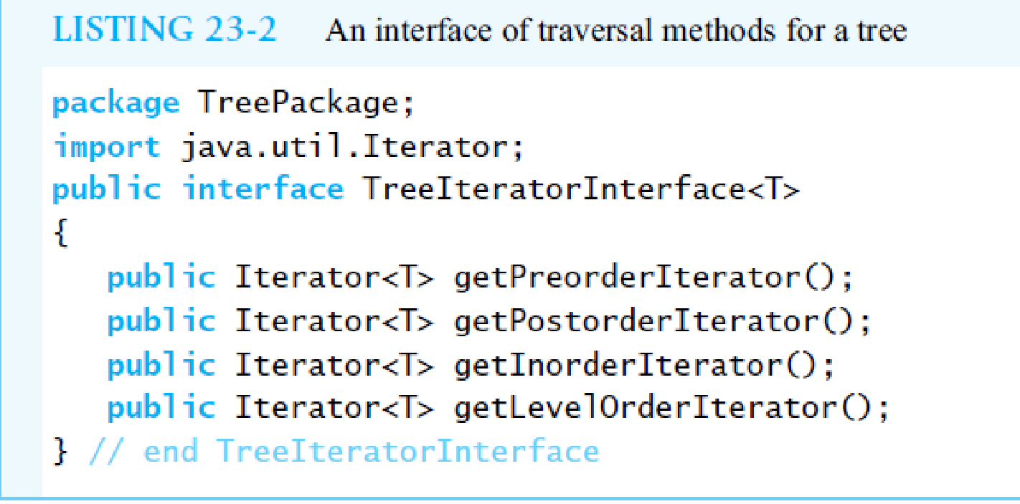
Java Interface of Tree (2)
Interface for Binary Tree Traversal

Slide 34
Java Interface of Tree (3)
Java Interface for Binary Tree
Lihat Program 23-3 Carrano
Untuk membuat binary tree:
Lihat contoh program pada sub bab 23.19 Carrano

Slide 35
Aplikasi Binary Tree
Expression Tree
Decision tree
Binary Search Tree
Huffman Code Tree

Slide 36
Expression Tree
Definisi:
binary tree yang digunakan untuk merepresentasikan ekspresi aritmatika yang dibentuk dari operator biner
Contoh: expression tree untuk persamaan:
(a + b * c) + ((d * e + f) * g)
+
+
*
g
a
*
+
b
c
*
f
d
e

Slide 37
Expression Tree Traversal
Hasil penelusuran:
Preorder: + + a * b c * + * d e f g
Inorder: (a + b * c) + ((d * e + f) * g)
Postorder: a b c * + d e * f + g * +
Representasi binary tree dengan linked:
class TreeNode {
string info
TreeNode llink
TreeNode rlink
}

Slide 38
Desicion Tree
Digunakan sebagai pedoman untuk mengambil keputusan,
Biasanya digunakan dalam bidang Sistem Pakar (Expert System)
Setiap parent berisi pertanyaan yang mempunyai beberapa alternatif jawaban yang dapat ditelusuri lebih lanjut sampai ke leaf
Setiap leaf berisi keputusan yang didapat

Slide 39
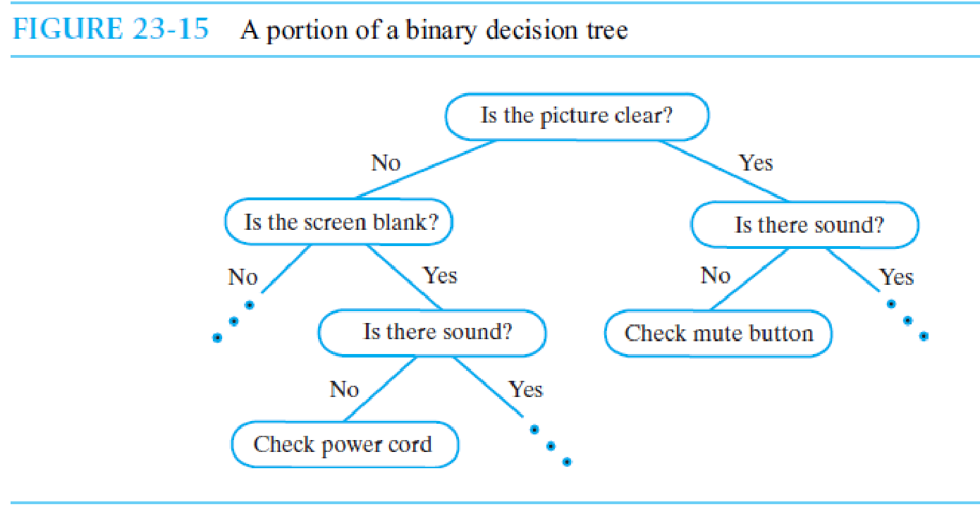
Desicion Tree (2)
Contoh Decision Tree untuk TV yang bermasalah

Slide 40
Binary Search Tree
Definisi:
Binary tree yang mempunyai karakteristik: untuk tiap node, jika L adalah node anak kiri, N adalah parent node dan R adalah node anak kanan maka nilai pada L selalu lebih kecil dari nilai pada N dan nilai pada N selalu lebih kecil dari nilai pada R atau:
L < N < R
Karena bentuknya yang tidak beraturan maka binary search tree di representasikan dengan linked:
class TreeNode {
ComparisonKey key
TreeNode llink
TreeNode rlink
}

Slide 41
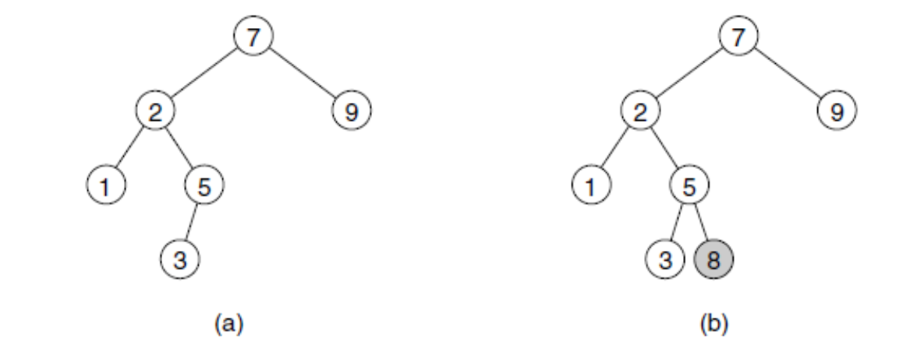
Binary Search Tree (2)
Mana yang merupakan BST ?

Slide 42
Binary Search Tree (3)
Contoh binary search tree untuk deretan node:
P, J, B, D, Z, M, N, O, C, G
(node di insert secara berurutan)
P
J
Z
B
M
D
N
O
C
G

Slide 43
Operasi Binary Search Tree
(A) Search: mencari data dengan key = K
Algoritma umum:
1. Mulai dari root node
2. Jika K = root maka ketemu
Jika K < root maka cari ke subtree kiri
Jika K > root maka cari ke subtree kanan
(B) Find_minimum: mencari data terkecil
Algoritma umum:
1. Mulai dari root node
2. While ( T -> llink != NULL )
{ T = T-> llink }
3. If ( T-> llink == NULL )
{ item_min = P-> info }
(C) Find_maximum: mencari data terbesar

Slide 44
Operasi Binary Search Tree (2)
(D) Insert: menyisipkan node baru dengan key = K ke BST. Node yang baru selalu menjadi leaf node.
Algoritma umum:
1. Pointer T menunjuk ke root node
2. If ( T == NULL )
{ TreeNode N = new TreeNode()
N.key = K
return N }
else {
if ( K < T.key )
{ T.llink = insertKey(T.llink, K)
return T }
else {
T.rlink = insertKey(T.rlink, K)
return T }
}

Slide 45
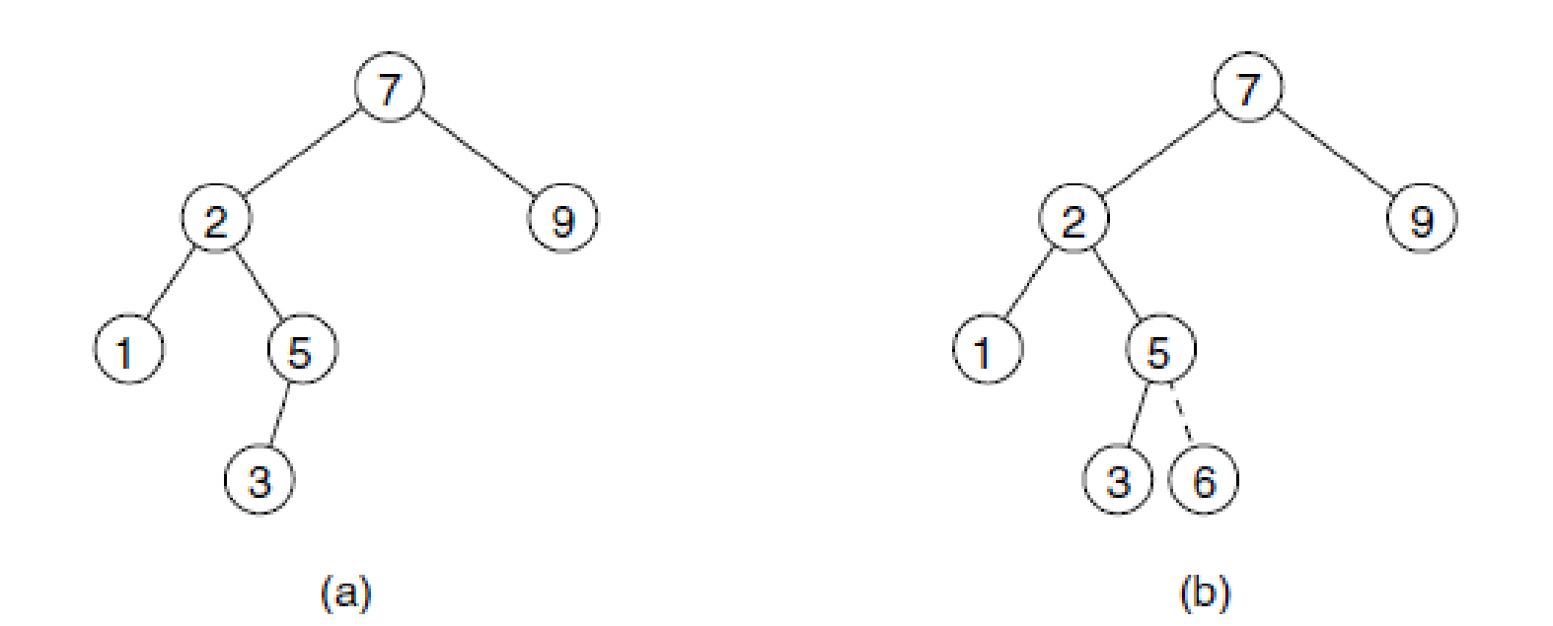
Operasi Binary Search Tree (3)
Contoh operasi Insert node 6:

Slide 46
Operasi Binary Search Tree (3)
(E) Remove: menghapus node P dengan key = K dari BST.
Ada 2 kasus:
(1) node merupakan external node (leaf node): node dapat langsung dihapus.
(2) node merupakan internal node:
- jika subtree kiri kosong maka hapus K, node P diganti dengan subtree kanan
- jika subtree kanan kosong maka hapus K, node P digantikan oleh subtree kiri
- jika kedua subtree tidak kosong maka cari node terbesar dari subtree kiri (= Q) lalu pindahkan Q.key ke node P, hapus node Q.

Slide 47
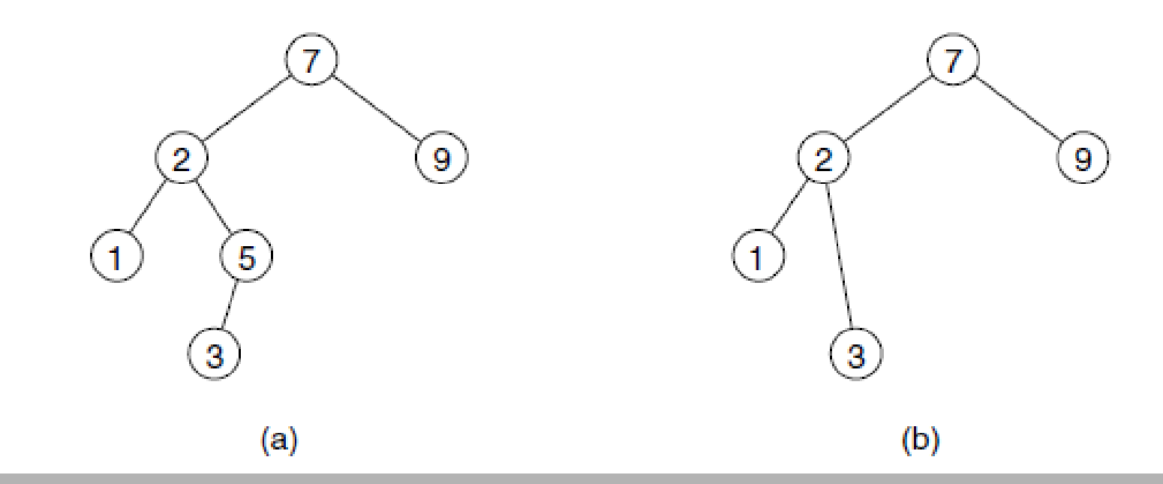
Operasi Binary Search Tree (3)
Contoh operasi Remove node 5:

Slide 48
Performansi Binary Search Tree
Performansi BST: banyaknya perbandingan yang harus dilakukan untuk mencari suatu key dalam BST
Kasus terbaik: jika semua leaf node berada pada 2 level yang berdekatan atau mempunyai internal path length (IP) yang minimal.
Banyaknya perbandingan = (IP + n)/n
≈ lg n -1
Internal path length: jumlah path length ke setiap node dalam BST

Slide 49
Performansi Binary Search Tree (2)
b. Kasus terburuk: jika setiap node hanya mempunyai 1 anak. BST menjadi sangat tinggi dan internal path length menjadi maksimum: IP = n(n-1)/2
Banyaknya perbandingan = (n+1)/2
c. Kasus rata-rata: node mempunyai 1 atau 2 anak, BST tidak tinggi tetapi tidak sependek kasus terbaik.
Banyaknya perbandingan ≈ 1.386 lg n – 1.846
Secara rata-rata performansi BST:
kasus terbaik/rata-rata: O(lg n)
kasus terburuk: O(n)

Slide 50
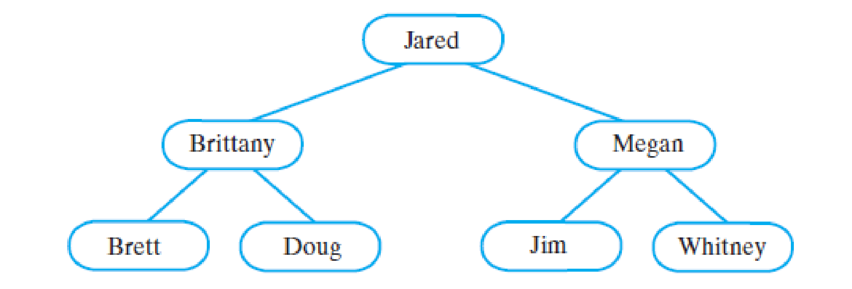
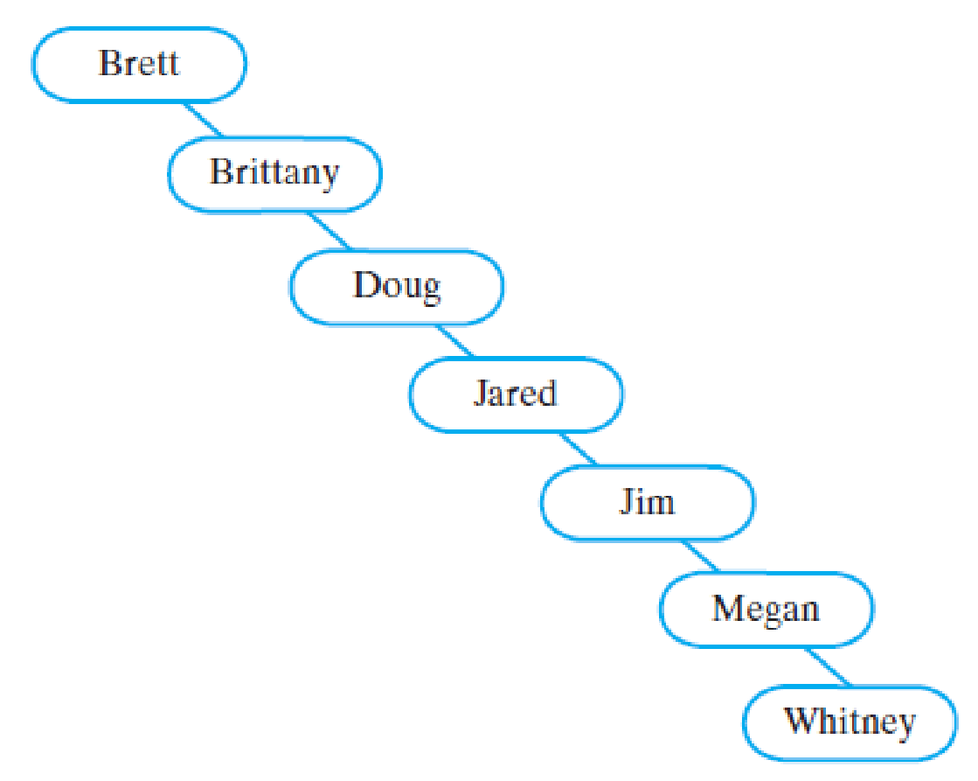
Performansi Binary Search Tree (3)
Full BST:
Degenerate BST:

Slide 51
Java Implementation of BST
Lihat buku Weiss:
Binary NodeClass untuk BST: program 19.5
BinarySearchTree class skeleton: program 19.6
Method elementAt : program 19.7
Operasi mencari key (find): program 19.8
Operasi mencari key minimum dan key maksimum: program 19.9
Operasi Insert key: program 19.10
Operasi Remove minimum key: program 19.11
Operasi Remove key: program 19.12

Slide 52
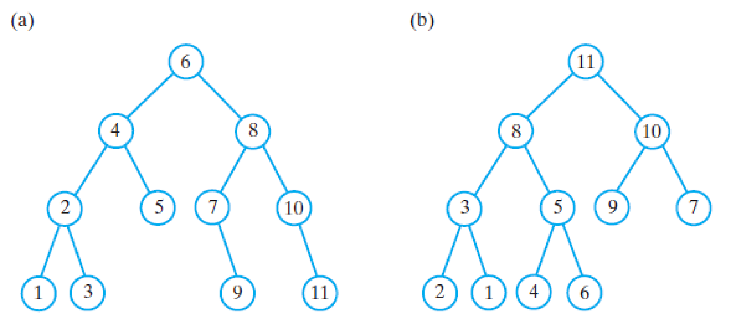
Latihan No 1
Untuk Tree di bawah ini, tuliskan hasil dari:
Inorder Traversal
Postorder Traversal
Preorder Traversal
Level-order Traversal

Slide 53
Latihan soal no 2
Buat BST untuk key berikut ini:
27, 54, 13, 24, 40, 56, 77, 33, 12, 85, 73, 10, 3, 15, 22
Gambarkan BST setelah operasi Remove key berikut ini:
33
56
27

Slide 54
Latihan soal no 3
Buat BST untuk key berikut ini:
33, 12, 85, 27, 54, 13, 24, 3, 15, 22, 40, 56, 77, 73, 10,
Gambarkan BST setelah operasi Remove key berikut ini:
73
56
33

Slide 55
PR Teori 5a
No kelompok ganjil: Soal Latihan no 1 gambar tree a & Soal Latihan no 2
No kelompok genap: Soal Latihan no 1 gambar tree b & Soal Latihan no 3

Slide 56
Praktikum Java 5
Buat Program JAVA untuk BST
Tes program dengan data pada Latihan soal no 2 dan 3
Jika output sudah sesuai, kopi program beserta outputnya ke notepad lalu kumpulkan

Slide 57
Reminder
Format PR Praktikum:
Nama file: NPM terkecil dari kelompok
Format: Notepad dan hanya mengirim 1 file
Tuliskan Nomor Kelompok, Nama & NPM anggota kelompok di dalam file PR Praktikum
Lainnya:
Waktu kumpul: 1 minggu setelah PR diberikan
Hanya ketua kelompok yang mengirimkan file PR
Pengurangan nilai: terlambat kumpul, copy paste dari kelompok lain, format tidak sesuai.

Slide 58
PR Praktikum 5
No kelompok ganjil: gunakan data pada Soal Latihan no 2
No kelompok genap: gunakan data pada Soal Latihan no 3

Slide 59
REHAT SEJENAK

